Slide 1

Носимые устройства для мониторинга здоровья
Смарт-часы, глюкометры, кардиомониторы — влияние на профилактику и качество жизни

Slide 2
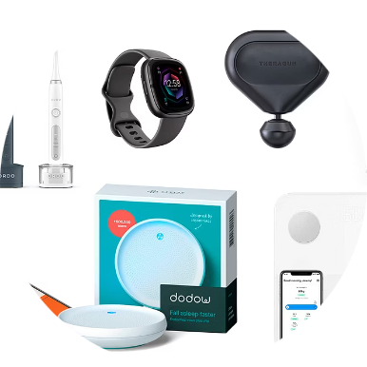
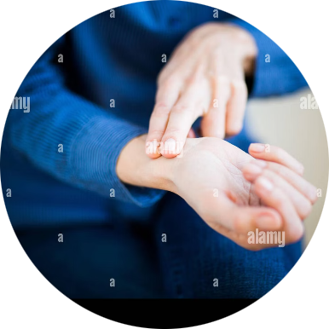
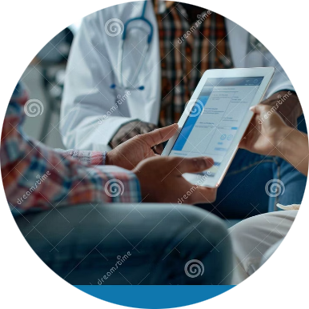
Что такое носимые устройства для здоровья?
Компактные гаджеты
Измерение ключевых параметров
Раннее выявление отклонений
Носимые устройства, такие как смарт-часы, фитнес-браслеты, глюкометры и кардиомониторы, представляют собой компактные, но мощные инструменты для непрерывного контроля жизненно важных показателей организма.
Благодаря постоянному мониторингу эти устройства помогают своевременно выявлять даже незначительные отклонения от нормы, что даёт возможность оперативно реагировать и предотвращать развитие серьёзных заболеваний.
Они позволяют в реальном времени измерять пульс, артериальное давление, уровень глюкозы в крови, насыщение крови кислородом (сатурацию), а также анализировать качество сна и уровень физической активности.

Slide 3

Смарт-часы и браслеты: многофункциональный контроль
Современные смарт-часы и браслеты стали незаменимыми помощниками в поддержании здоровья и благополучия, предлагая широкий спектр функций для мониторинга.
Пример: Gelikon Line GL-S Strong Health
Влияние на образ жизни
Измеряет давление, пульс, уровень холестерина и фазы сна.
Синхронизация с облаком позволяет врачам и близким следить за состоянием в реальном времени.
Крупный экран и русский интерфейс делают его удобным для пожилых людей.
Хотя эти устройства не являются медицинскими приборами, они играют важную роль в сборе статистики о состоянии организма, мотивируя пользователей к более здоровому образу жизни. Они способствуют:
Повышению физической активности.
Улучшению качества сна.
Своевременному обращению к специалистам при необходимости.

Slide 4

Глюкометры и кардиомониторы: точность и безопасность
Для людей с хроническими заболеваниями эти устройства обеспечивают жизненно важный контроль, значительно повышая качество и безопасность их жизни.
Непрерывный мониторинг глюкозы
Кардиомониторинг и ЭКГ
Удалённый контроль и снижение рисков
Устройства, подобные Samsung Galaxy Watch, способны снимать электрокардиограмму (ЭКГ) и выявлять нарушения сердечного ритма, включая мерцательную аритмию, что критически важно для ранней диагностики.
Современные глюкометры позволяют людям с диабетом постоянно отслеживать уровень сахара в крови, что помогает предотвращать критические состояния, такие как гипо- и гипергликемия.
Возможность удалённого контроля показателей здоровья и своевременного обращения к врачу значительно снижает риск серьёзных осложнений, улучшая прогноз для пациентов.

Slide 5

Умные кольца и новые тренды
Наряду с часами и браслетами, умные кольца становятся всё более популярными, предлагая дискретный и удобный способ мониторинга здоровья.
Пример: Умное кольцо Sber
Преимущества
Отслеживает пульс, сатурацию, уровень стресса и качество сна.
Использует ИИ-алгоритмы для анализа данных, предоставляя персонализированные рекомендации.
Помогает поддерживать баланс между активностью и отдыхом.
Способствует повышению общего ресурса организма.
Компактность и комфорт делают умное кольцо незаметным, но эффективным помощником в повседневной жизни, обеспечивая постоянный мониторинг без лишних отвлечений. Это идеальное решение для тех, кто ищет ненавязчивый способ следить за своим здоровьем.

Slide 6
Влияние на профилактику и здоровье
Носимые устройства — это не просто гаджеты, это инвестиции в будущее здравоохранения, способные трансформировать подходы к профилактике и лечению заболеваний.
15.5%
60%
80%
Ежегодный рост рынка
Снижение госпитализаций
Мотивация к ЗОЖ
Рынок носимых устройств для здоровья растёт на 15,5% в год, и к 2031 году, по данным Verified Market Research, достигнет ошеломляющих $461 млрд.
Раннее выявление проблем благодаря постоянному мониторингу значительно снижает количество экстренных госпитализаций и улучшает общее качество жизни.
Носимые гаджеты не только контролируют показатели, но и мотивируют пользователей к здоровому образу жизни, помогая эффективно управлять хроническими заболеваниями.
Будущее — за интеграцией носимых устройств с телемедициной и искусственным интеллектом для персонализированной профилактики и лечения.

